Slide 1
Configurando Servidor DHCP-Cisco
Apresentação Prof. Carlos Alberto

Slide 2
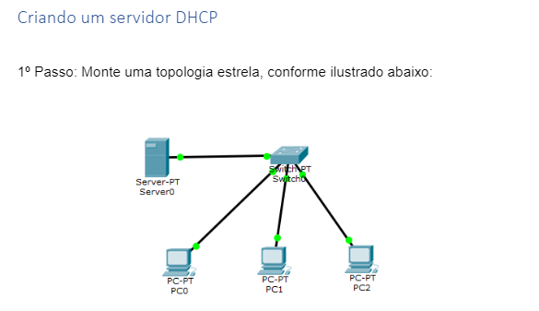
Criando Servidor DHCP

Slide 3
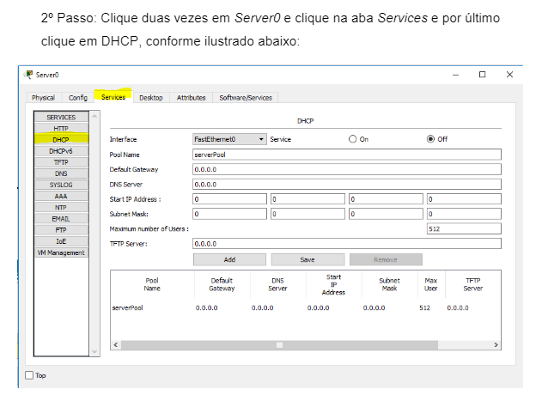
Configurando Servidor DHCP

Slide 4
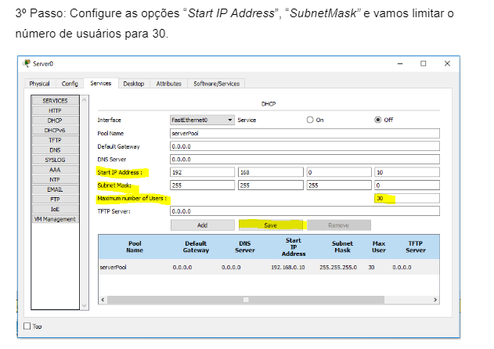
Configurando Servidor DHCP

Slide 5
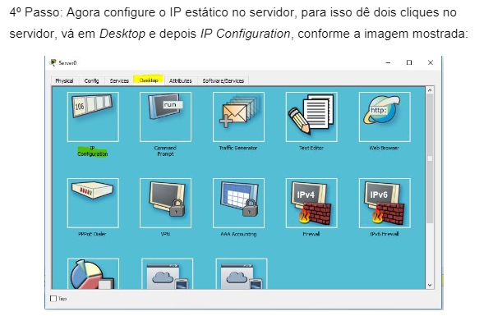
Configurando IP estático no servidor DHCP

Slide 6
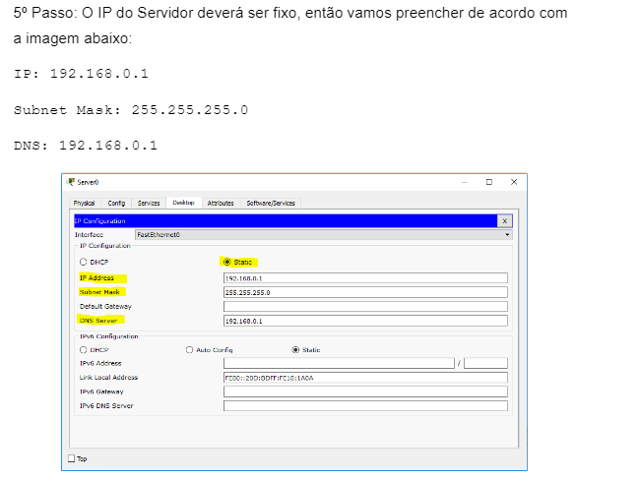
IP no servidor DHCP

Slide 7
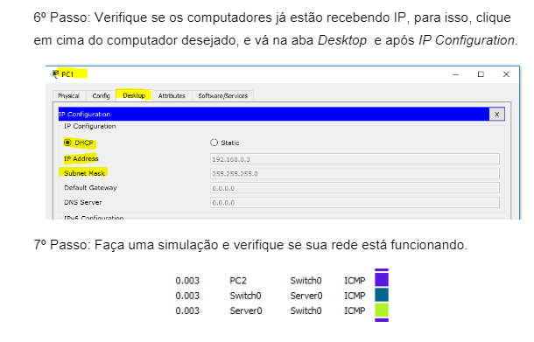
Configurando Host para receber o IP via Servidor DHCP

Slide 8
Roteamento IP Fixo

Slide 9
Roteamento IP Fixo
Nesse tutorial vamos configurar duas rede distintas e efetuar a configuração dos roteadores R1 e R2 respectivamente.
Configurar a rede A com IP=192.168.0.0 e a rede B com IP=192.168.10.0
O host da rede A configurar com IP = 192.168.0.3 e gateway com IP=192.168.0.1 e MSK=255.255.255.0 e host a rede B configurar com IP=192.168.10.3 e gateway com IP=192.168.10.1 e MSK=255.255.255.0, veja na imagem a seguir:

Slide 10
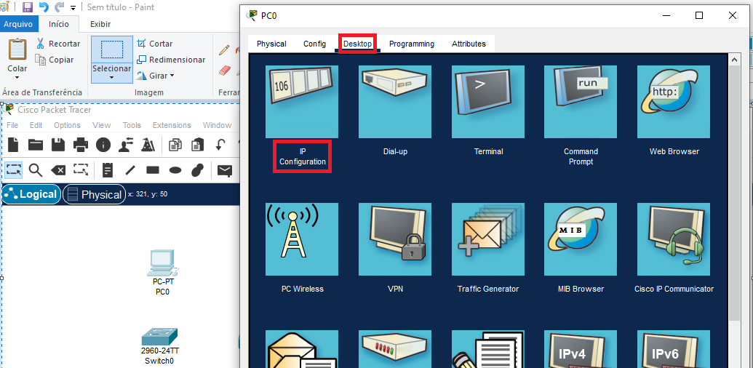

Slide 11
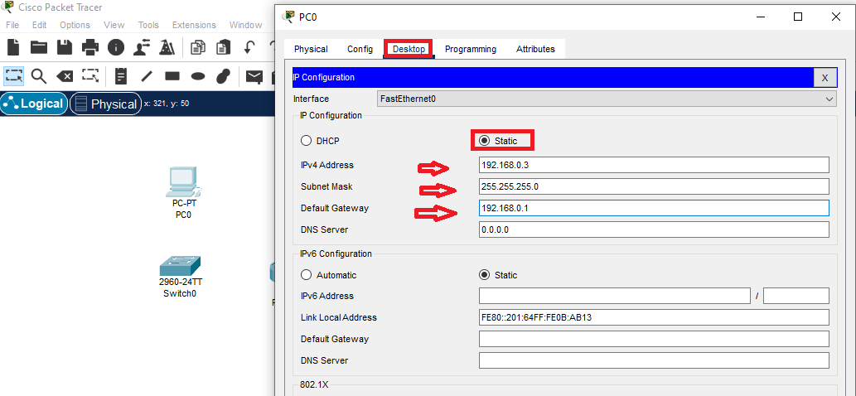
Repetir o mesmo procedimento para o host da redeB

Slide 12
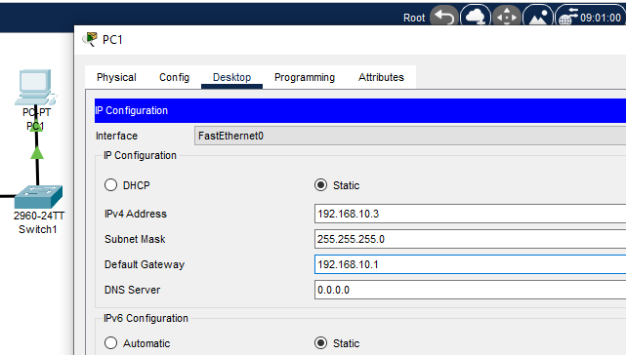
Configurando Host da rede B

Slide 13
Configurar interface do roteador da rede A
Clique no roteador e faça as configurações a seguir, não esquecer de desligar o roteador e após efetuar a configuração placa WIC-2T, ligar novamente. Veja a figura a seguir:

Slide 14
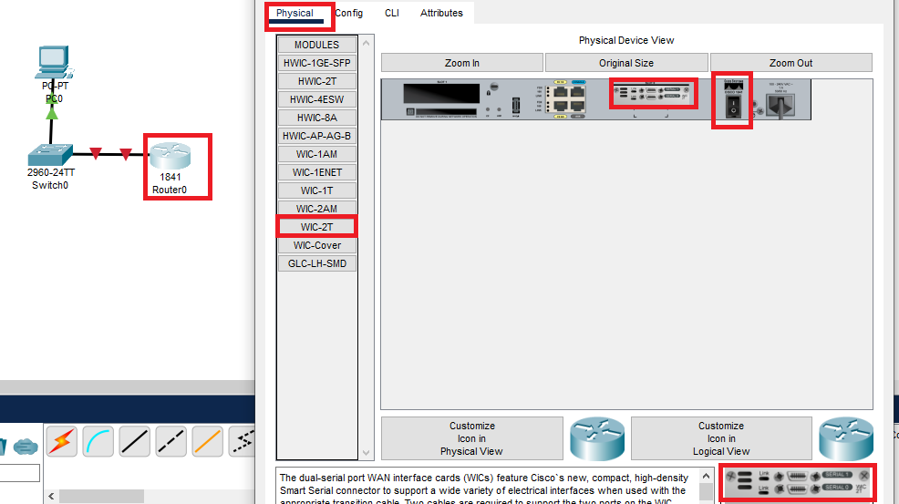

Slide 15
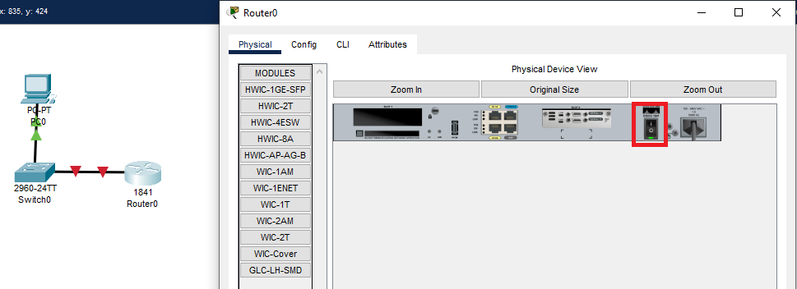
Ligar o roteado para efetuar as configurações do novo HW

Slide 16
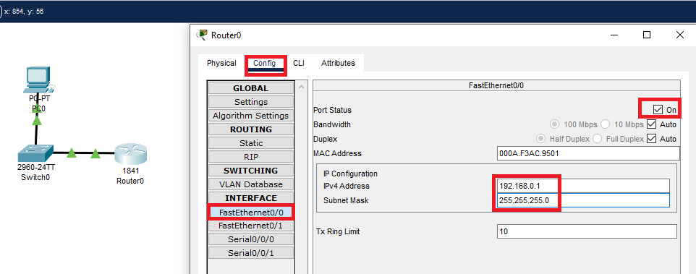
Configurando a interface do roteador da Rede A

Slide 17
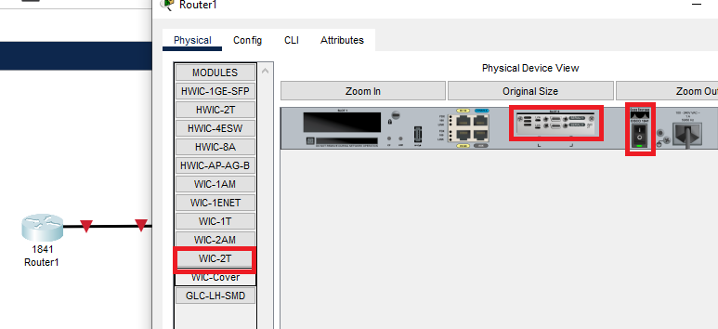
Configurando a interface do roteador da Rede B

Slide 18
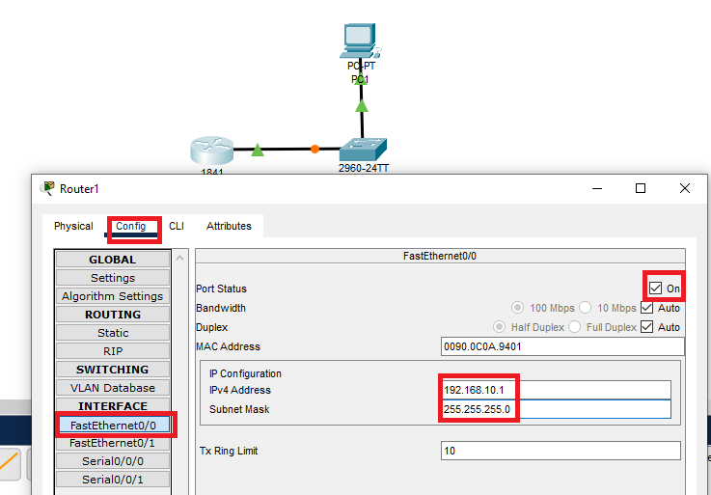
Configurando a interface do roteador da Rede B

Slide 19
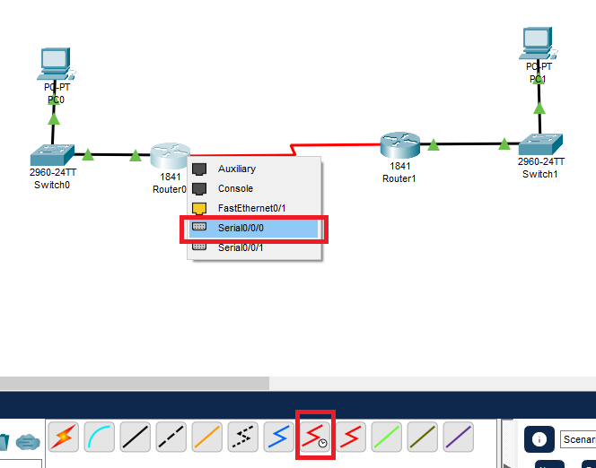
Configurando o cabeamento dos
roteadores na porta seriais de cada
Roteador.

Slide 20
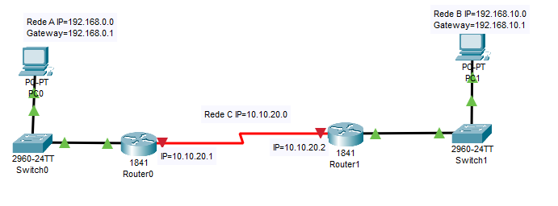
Agora vamos configurar cada interface do roteador com seus respectivos IPs

Slide 21
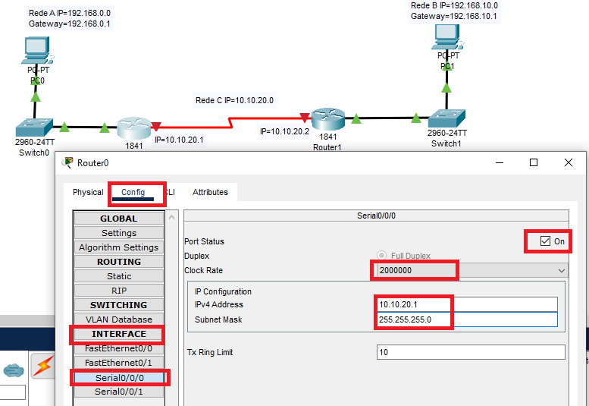
Roteador Rede A:
Clique em Config em interface
Clique em serial 0/0/0 e faça
As configurações conforme
A figura.

Slide 22
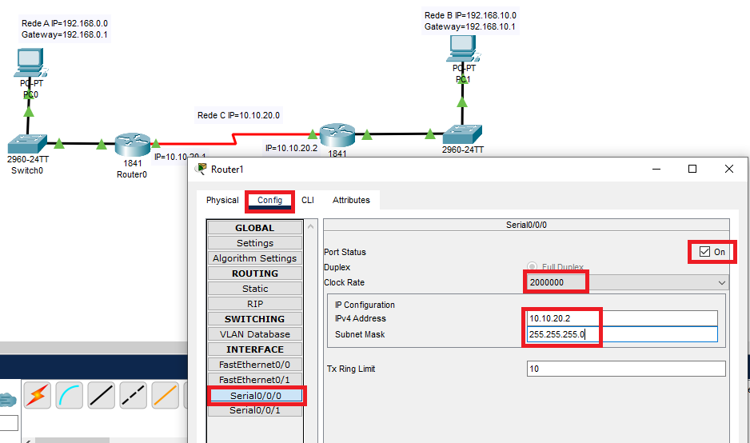
Roteador Rede B:
Clique em Config em interface
Clique em serial 0/0/0 e faça
As configurações conforme
A figura.

Slide 23
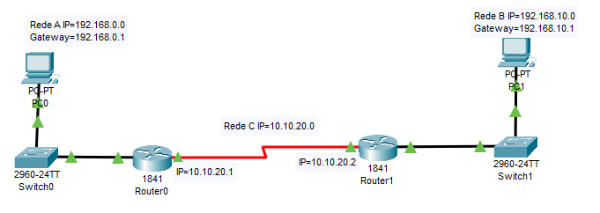
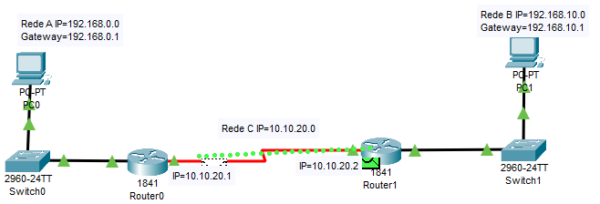
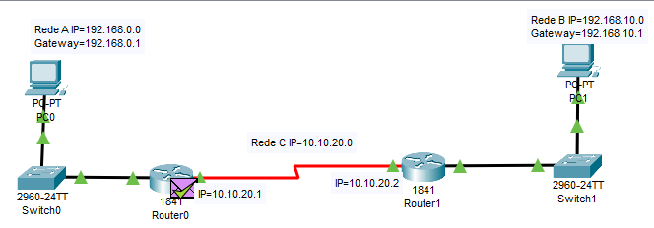
Status da rede está ok! Vamos efetuar o teste entre os roteadores

Slide 24
Configurando Rota
Nosso próximo passo e efetuar a configuração de rotas para cada roteador conhecer as redes o caminho que os pacotes de dados possam chegar de uma rede para outra.
Vamos configurar com roteamento estático em cada roteador, veja na figura a seguir;

Slide 25
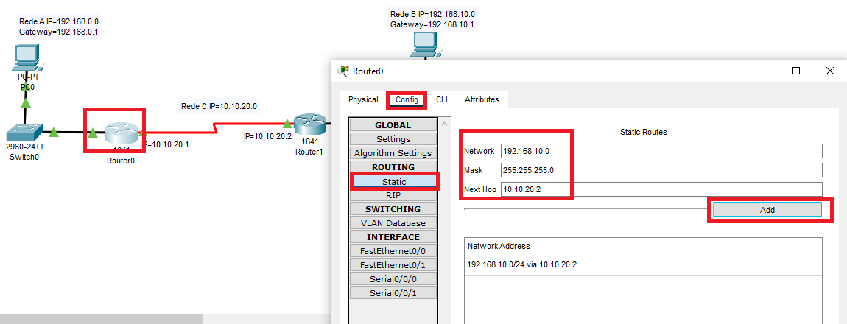
Repita o mesmo procedimento para o roteador da rede B, veja na figura a seguir:

Slide 26
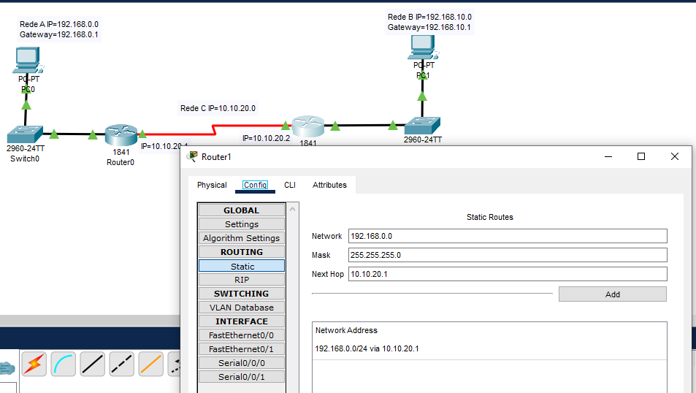

Slide 27
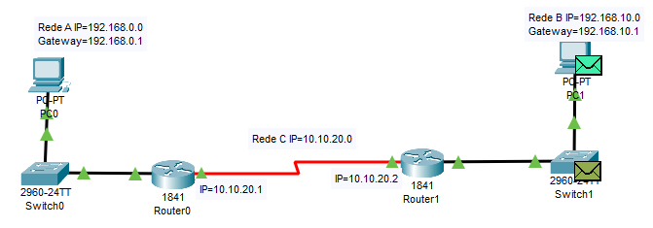
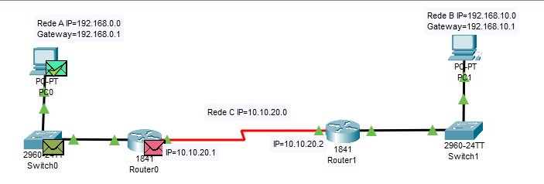
Conforme a imagem
Podemos verificar
Que ambas as redes
Estão trafegando pacote de
Dados.

